Slide 1
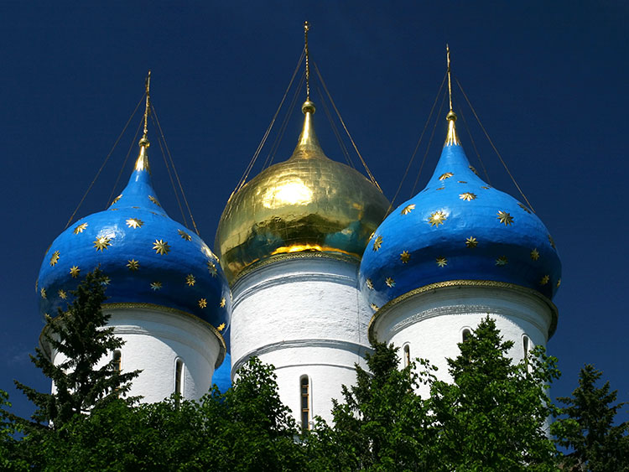
Золотое кольцо России

Slide 2
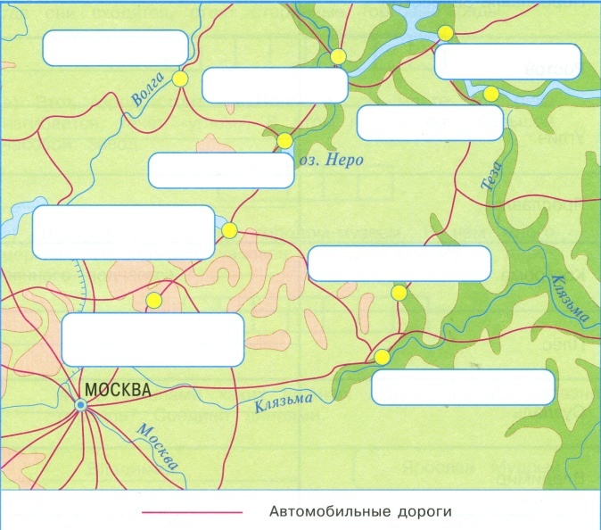
Сергиев Посад

Slide 3
Переславль - Залесский
Сергиев Посад

Slide 4
Ростов
Переславль - Залесский
Сергиев Посад

Slide 5
Углич
Ростов
Переславль - Залесский
Сергиев Посад

Slide 6
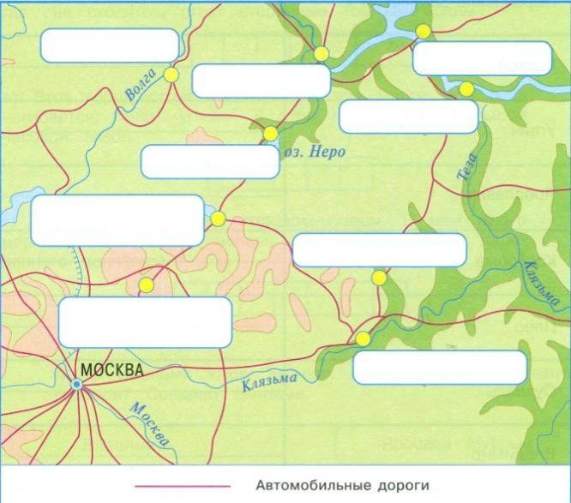
Углич
Ярославль
Ростов
Переславль - Залесский
Сергиев Посад

Slide 7
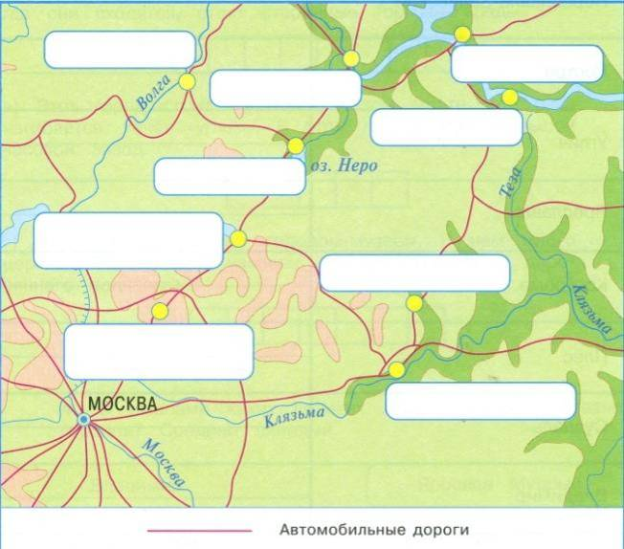
Углич
Кострома
Ярославль
Ростов
Переславль - Залесский
Сергиев Посад

Slide 8
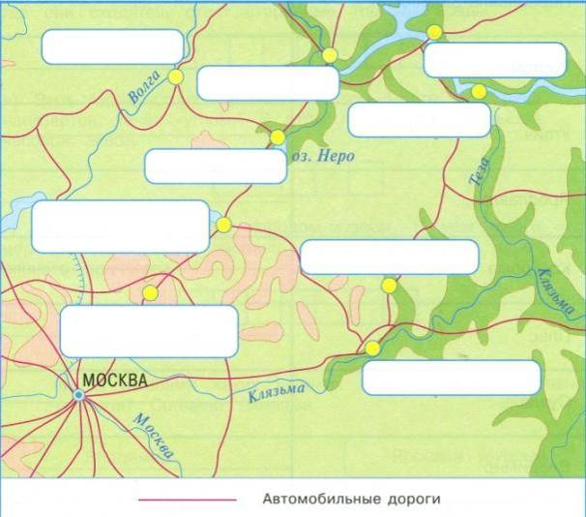
Углич
Кострома
Ярославль
Плёс
Ростов
Переславль - Залесский
Сергиев Посад

Slide 9
Углич
Кострома
Ярославль
Плёс
Ростов
Переславль - Залесский
Суздаль
Сергиев Посад

Slide 10
Углич
Кострома
Ярославль
Плёс
Ростов
Переславль - Залесский
Суздаль
Сергиев Посад
Владимир

Slide 11
Углич
Кострома
Ярославль
Плёс
Ростов
Переславль - Залесский
Суздаль
Сергиев Посад
Владимир

Slide 13
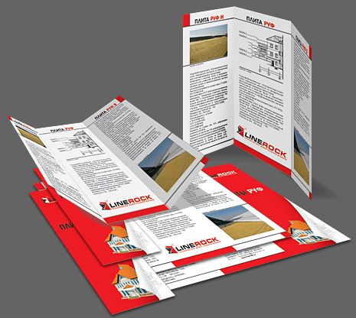
Буклет - произведение печати, на котором текст может читаться без разрезки, раскрываясь, как ширма.
В форме буклета издаются краткие путеводители, рекламы, проспекты, программы и т. п.

